Slide 1

Databázový procesor VBA
Švorčík Ondřej, Kvasnička Filip

Slide 2
VBA
Visual Basic for Applications
Programovací jazyk od Microsoftu
Pro aplikace sady Microsoft Office
MS Access
MS Excel
MS Word
A další…

Slide 3
Moduly
Samostatně pojmenovaný objekt aplikace pro strukturování kódu
Standartní moduly
Obsahují procedury a funkce, které lze volat odkudkoliv v projektu
Pro běžné makra a opakovaně použitelné funkce
Moduly třídy
Umožňují vytvářet vlastní objekty
Moduly formulářů
K vytváření vlastních uživatelských formulářů s ovládacími prvky

Slide 4
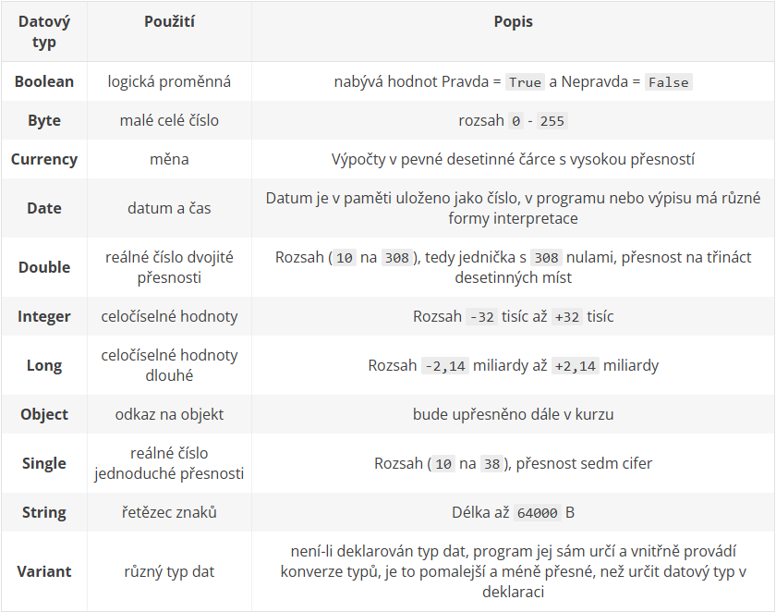
Datové typy
Definují druhy hodnot
Číselné, textové, datumové a speciální datové typy
Deklarují se pomocí klíčového slova „Dim“
Není-li proměnná deklarována, nabývá typ Variant

Slide 5
Konstanty
Speciální proměnné, jejichž hodnota se během běhu programu nemění
Pro zlepšení čitelnosti kódu, zabránění chybám a snadnější úpravy kódu.
Deklarují se pomocí klíčového slova „Const“
Lokální konstanty
Je definována uvnitř procedury a platí pouze v ní.
Globální konstanty
Platí pro celý projekt
Předdefinované konstanty
Barvy, zprávy, typ souboru při ukládání

Slide 6
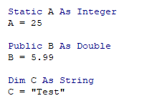
Proměnné
Slouží k ukládání hodnot během běhu programu
Umožňují dynamickou práci s daty, manipulaci a výpočty
Private
proměnná platí jen v daném modulu
Public
proměnná platná pro celý projekt
Static
uchovává hodnotu i po skončení procedury

Slide 7
Zápis kódu
Do modulů, obsahuje funkce, proměnné a příkazy.
Pro přehlednost a lepší čitelnost kódu
Komentáře
Pomocí apostrofu '
Odsazování
Pro cykly, case příkazy, atd. Doporučené jsou 4 mezery
Velká a malá písmena
VBA malá a velká písmena nerozlišuje
Rozdělení příkazu na více řádků
Vhodné pro dlouhé příkazy

Slide 8
Řídící příkazy a cykly
Řízení toku programu.
Větvení - pro rozhodování na základě podmínek.
If…then…else
Select case
Cykly - k opakování kódu podle dané podmínky.
Do…Loop
For…Next
For each…Next
While…Wend

Slide 9
Procedury a funkce
Bloky kódu, které provádějí konkrétní úlohy.
Procedura
Vykonává akci, ale nevrací hodnotu
Průběh lze ovlivnit předanými parametry.
Nemůže obsahovat jinou proceduru nebo funkci, ale může volat sama sebe
Funkce
Provádí akci a vrací hodnotu
Může obsahovat další vestavěné funkce
Vyvolání pomocí klíčového slova „call“

Slide 10
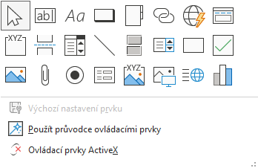
Prvky formuláře
Pro interakci s uživatelem
Umožňují zadávání a zobrazování dat.
Hlavní prvky formuláře:
Label
Textové pole
Tlačítko
Seznam
Roletové menu

Slide 11
Konec
Zdroje:
https://cs.wikipedia.org/wiki
https://chatgpt.com/
https://office.lasakovi.com/
https://www.itnetwork.cz/

